Slide 1

КМИТ, 6 клас, Елена Маврова-Ненкова

Slide 2
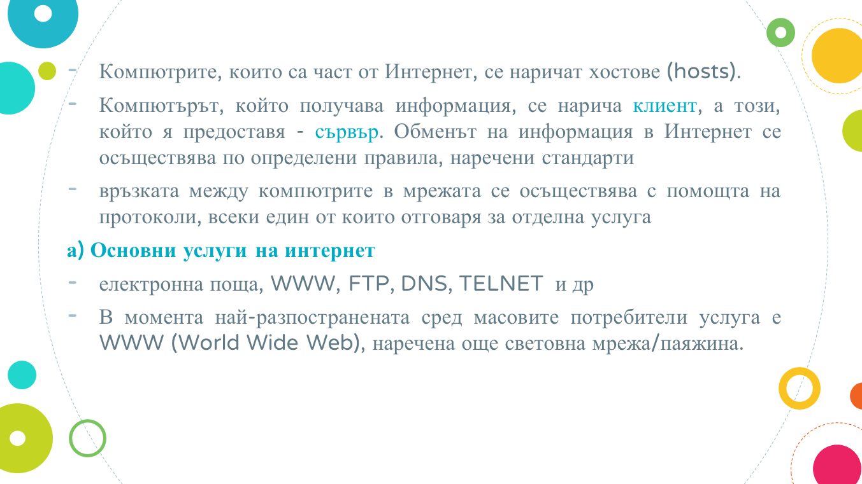
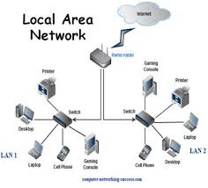
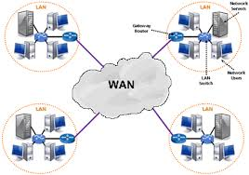
Компютърна мрежа
Компютърната мрежа представлява два или повече компютъра, свързани помежду си със специализиран хардуер, с цел обмяна на данни
Локална компютърна мрежа (LAN)
Глобална компютърна мрежа (WAN)

Slide 3


Slide 5


Slide 6
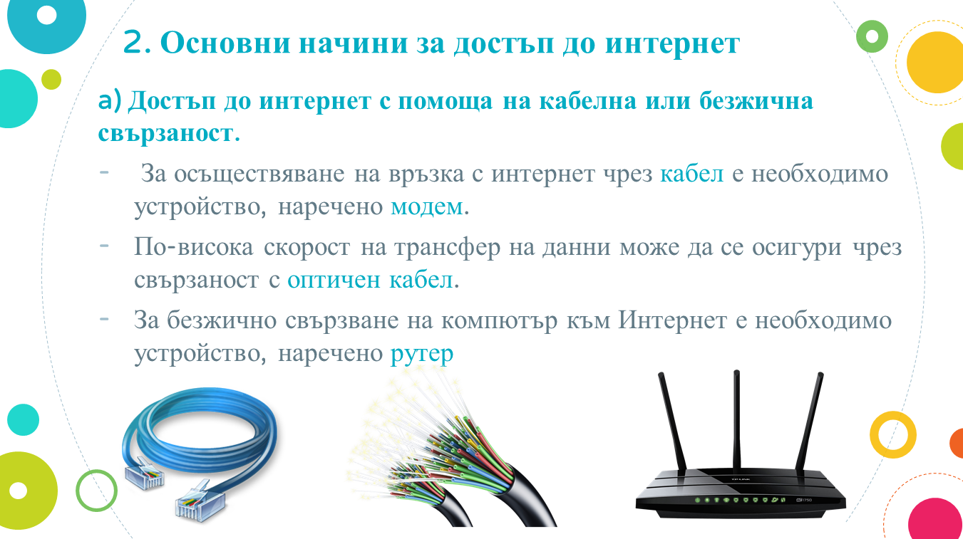
рутер
оптичен кабел
коаксиален кабел

Slide 7
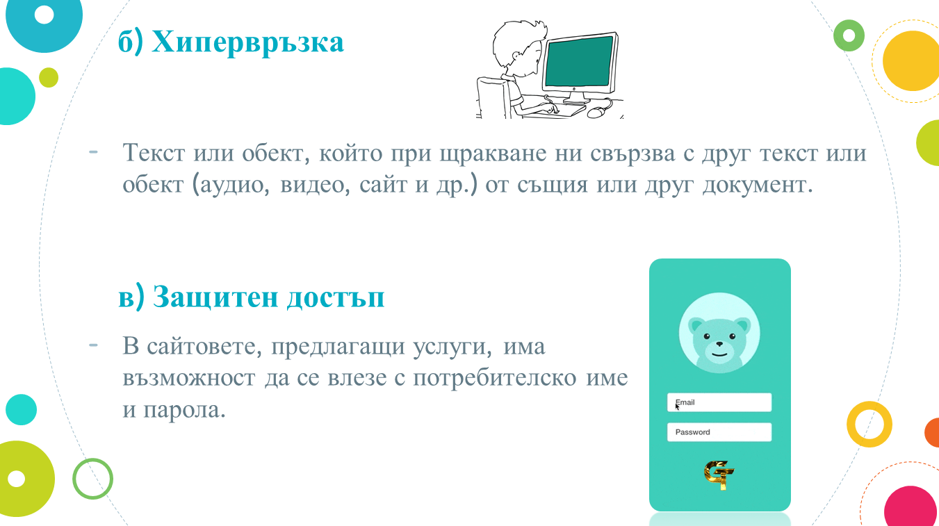

Slide 8

